Slide 1
Удивительные и необычные деревья
Батаева
Светлана Георгиевна
Учитель географии
МБОУ СОШ №5

Slide 2
На нашей планете можно встретить множество необычных деревьев.
Деревья-великаны и деревья-карлики, деревья необъятной толщины, деревья возрастом во много столетий...
С гигантскими и мелкими листьями и корнями-подпорками,
со стволами, усаженными диковинными цветами и устрашающими колючками...
Но зачастую удивление вызывает не само растение, а название, которое ему придумали люди.
О деревьях с такими «странными» названиями
и пойдет речь в этой презентации.

Slide 3
Земляничное дерево

Slide 4
Земляничное дерево, или земляничник крупноплодный растет в Средиземноморье.
Растение древнее, поэтому имеет очень интересный вид. Ствол широкий, но не круглый, а с выступами, которые у поверхности почвы превращаются в ответвления корней.
У одного дерева может быть сразу несколько стволов. Это происходит тогда, когда большая ветка постепенно закапывается в землю и укореняется там. Кора красновато-серого цвета. Листья небольшие, овальные.
В 40 лет это дерево вырастает лишь до 5м, а есть и тысячелетние экземпляры.
Плоды появляются в конце лета. Их считают съедобными, хотя в принципе в пищу не употребляются.

Slide 5
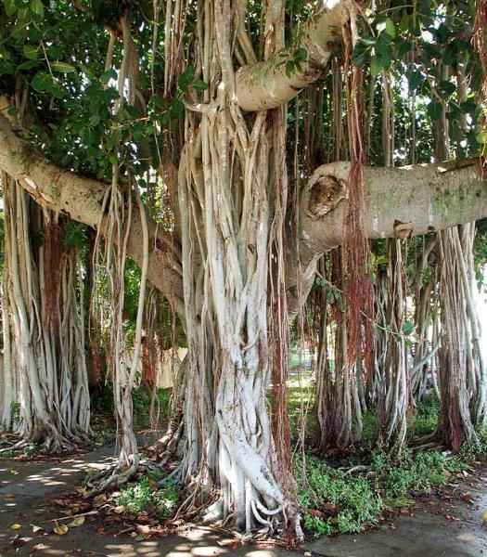
Баньян,
или, как его еще называют, дерево-лес,
имеет не один, а тысячи стволов!

Slide 6
В его центре находится главный ствол, от него вырастают толстые побеги, от этих побегов вниз тянутся ответвления, которые, достигнув почвы, укореняются.
После этого они начинают расти в толщину, и впоследствии вторичные стволы становятся похожими на главный ствол, и уже от них отходят новые побеги...
Так продолжается до бесконечности.

Slide 7
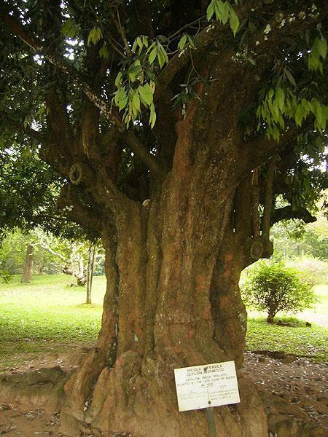
Железное дерево

Slide 8
Растет в реликтовых широколиственных лесах Азербайджана и северной части Ирана на низменностях и в горах (до 700 м над уровнем моря, иногда выше), по берегам рек, ручьев, в ущельях на сильно увлажнённых, каменистых почвах.
Древесина плотная, тяжёлая, тонет в воде. Мало упругая, очень твёрдая и прочная, не поддается ни топору, ни ножу. От его ствола отлетает пуля, выпущенная из пистолета.
Древесина этого дерева может с легкостью заменять металл.
Но кора хрупкая.
Распил розовый с коричневым оттенком. Идёт на изготовление некоторых деталей машин, художественных изделий, декоративной фанеры.

Slide 9
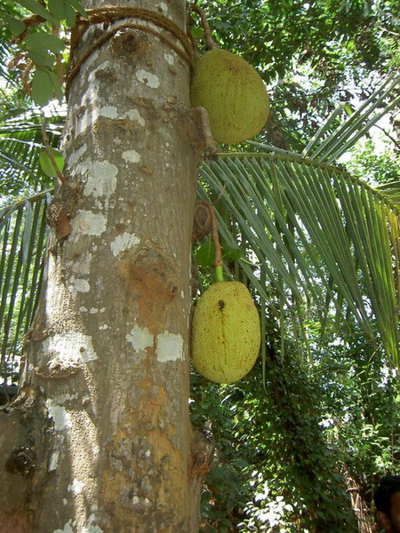
Молочное дерево

Slide 10
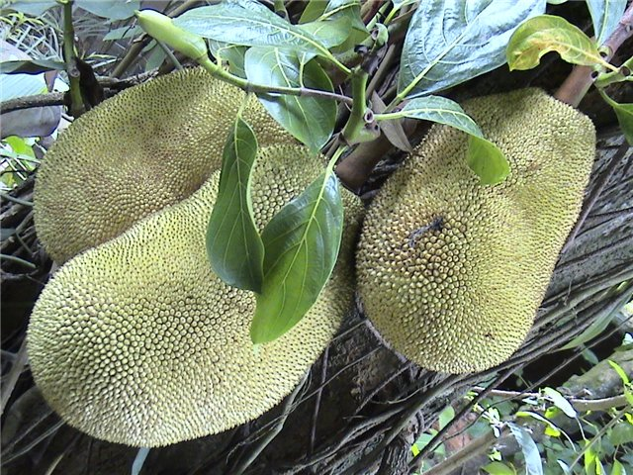
Растет в странах Центральной и Южной Америки.
Это невысокие деревья с блестящими и толстыми листьями с несъедобными плодами.

Slide 11
Местные жители употребляют сок этого растения как молоко. Но вытекает оно из дерева достаточно медленно: из одного надреза за 1 час вытекает 1 литр сока. При кипячении сока на его поверхности выделяется воск, идущий на изготовление свечей и жевательной резинки.
Кроме всего, древесина из этих деревьев прекрасно подходит в качестве строительного материала.

Slide 12
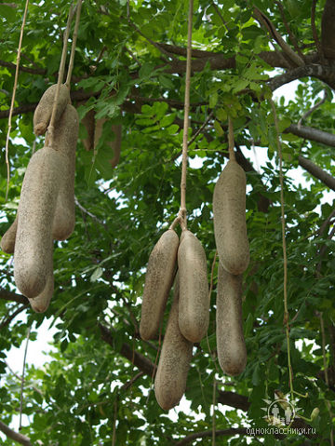
Колбасное дерево

Slide 13
На территории экваториальной Африки на высоких деревьях растут несъедобные плоды, которые очень напоминают ливерную колбасу. Эти деревья называются кигелиями, или «колбасными» деревьями
Местные жители используют колбасное дерево как угодно, но только не в пищу. Его плоды настолько твёрдые, что, если просушить их, могут служит топливом. Из плодов изготавливают украшения, посуду и чашки. Иногда плоды разрисовывают и подвешивают к потолку в качестве амулетов.
Из отвара плодов готовят краситель красного цвета.

Slide 14
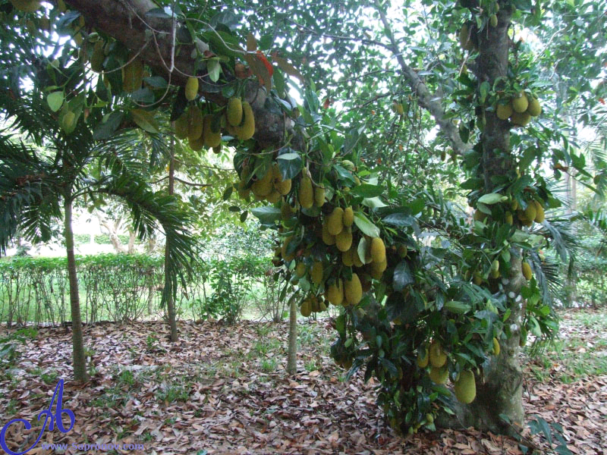
Хлебное дерево

Slide 15
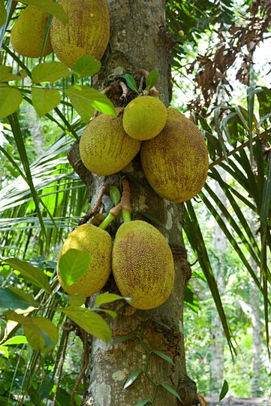
В Океании, наряду с кокосовой пальмой, дающей молоко и масло, растет хлебное дерево.
Обычно хлебные деревья плодоносят в течение 70-75 лет.
На одном дереве ежегодно созревает 700-800 "хлебов". Впечатляют плоды индийского хлебного дерева - до метра в поперечнике!
Ветви не выдержали бы такого груза, поэтому "караваи" растут прямо на стволе.

Slide 16
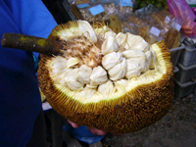
Плоды заполнены сладковатой мякотью.
В них накапливается крахмал, превращающийся по мере созревания в... тесто.
Из недозрелых плодов делают напитки, а из спелых – пекут лепешки.

Slide 17
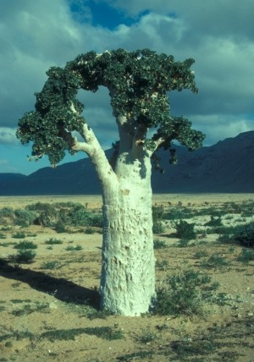
Огуречное дерево

Slide 18
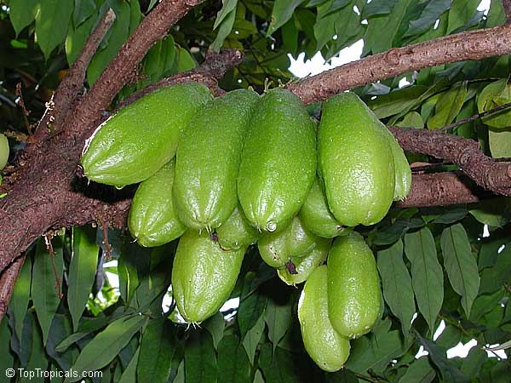
"Билимби" ведет свое происхождение с островов Индонезии.
Это дерево может порой достигать огромных размеров - до 9 метров.
Плоды его очень напоминают огурцы: несозревший плод ярко-зеленого цвета и хрустящий, а зрелый плод имеет сочную и кислую мякоть.

Slide 19
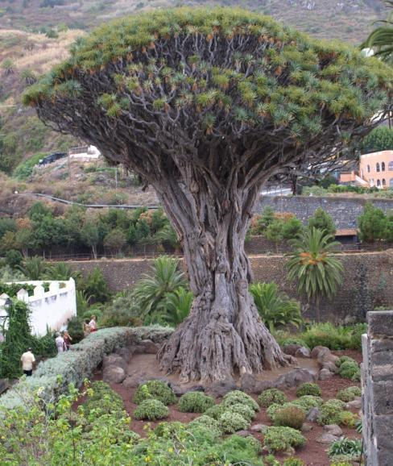
Дерево дракона

Slide 20
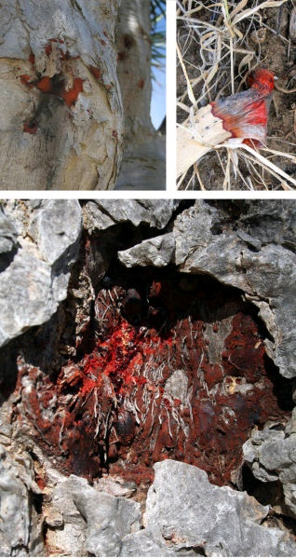
Дерево дракона произрастает
на Канарских островах.
По легенде оно выросло на том месте, где Геракл убил стоглавого дракона.
Это дерево выделяет красное вещество, которое используется в медицине.

Slide 21
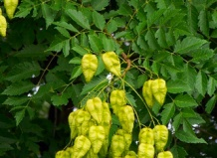
Мыльное дерево

Slide 22
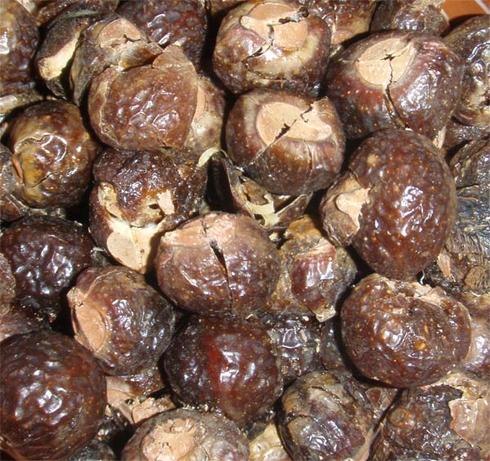
Произрастает в Китае, Корее, Японии.
На родине мыльное дерево достигает 10 м
Цветёт великолепными редкими желтыми метелками до 30 см в длину.
Мыльные орехи -плоды мыльного дерева.

Slide 23
Орехи -круглые желто-коричневые, имеют диаметр 2-2,5 см. Обладают мощной моющей силой.
Мыльные орехи отлично:
отстирывают белье в стиральной машине и во время ручной стирки;
моют посуду, в том числе в посудомоечных машинах;
чистят ювелирные изделия из золота и серебра;
используются во время уборки в доме и для мытья автомобилей;
отпугивают комаров, мух;
эмульсия мыльных орехов служит удобрением для домашних растений.

Slide 24
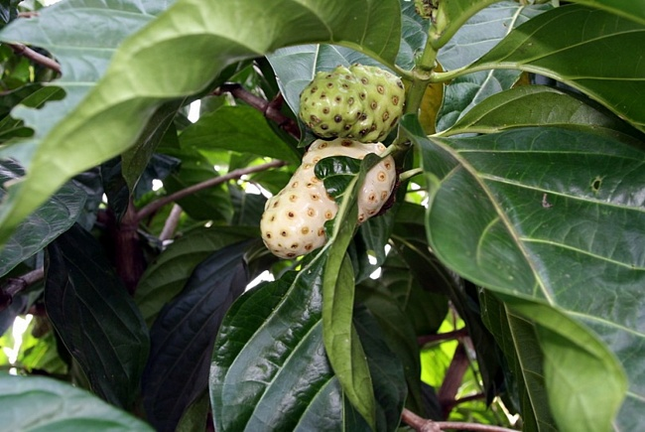
Сырное дерево

Slide 25
Кустарниковое растение, иногда достигающее размеров дерева (до 6 м).
Листья большие, простые, блестящие, темно-зеленого цвета, с глубокими прожилками.
Цветы мелкие, белые, растут из мясистого образования.
Цветет и плодоносит круглый год.

Slide 26
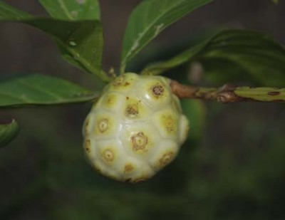
Плоды овальные, в среднем 4-7 см, с многочисленными семенами внутри, напоминают по виду крупную картофелину.
Съедобны, но отличаются неприятным горьковатым вкусом, обладают резким запахом, напоминающим запах плесневелого сыра — по этой причине некоторые народности называют это растение "сырным деревом".

Slide 27
На островах Раратонга, Самоа, Фиджи они являются основным продуктом питания — их используют в сыром виде и для приготовления блюд.
Из корней производят жёлтый краситель, с помощью которого окрашивают одежду.
Различные части растения широко используются в медицине:
в Китае, Японии их используют как жаропонижающее и тонизирующее средство;
Жители Гавайских островов и островов Тихого океана применяют листья, цветы, кору и плоды при лечении глазных болезней, для заживления ран, для лечения заболеваний горла, десен и органов дыхания.

Slide 28
Источники: basik.ru www.goldteam.su nauka.relis.ru www.floralworld.ru xenophilius.wordpress.com elliottwave.ru www.indostan.ru www.superstyle.ru www.log-in.ru priroda-su.ya.ru www.rupor.info

